Slide 1
Projet BourbaKeM
Elément n° 4 :
Introduction à l’Economie et à la Gestion de la Créativité
Thierry BURGER-HELMCHEN
Notes:
1

Slide 2
Créativité - Définition
La créativité décrit — de façon générale — la capacité d'un individu ou d'un groupe à imaginer ou construire et mettre en œuvre un concept neuf, un objet nouveau ou à découvrir, une solution originale à un problème.
Une manière de penser et de faire qui permet de produire des idées inattendues et utiles.

Slide 3
Un changement sémantique
Un changement sémantique a eu lieu dans le traitement économique de la créativité à travers le temps.
Trois grandes approches s’intéressent à la valeur de la créativité: l’approche économique, psychosociale et managériale.
Économie de la technologie
Économie de l'innovation
Économie de la connaissance
Économie de la créativité
Notes:
une évolution sur plusieurs décennies

Slide 4
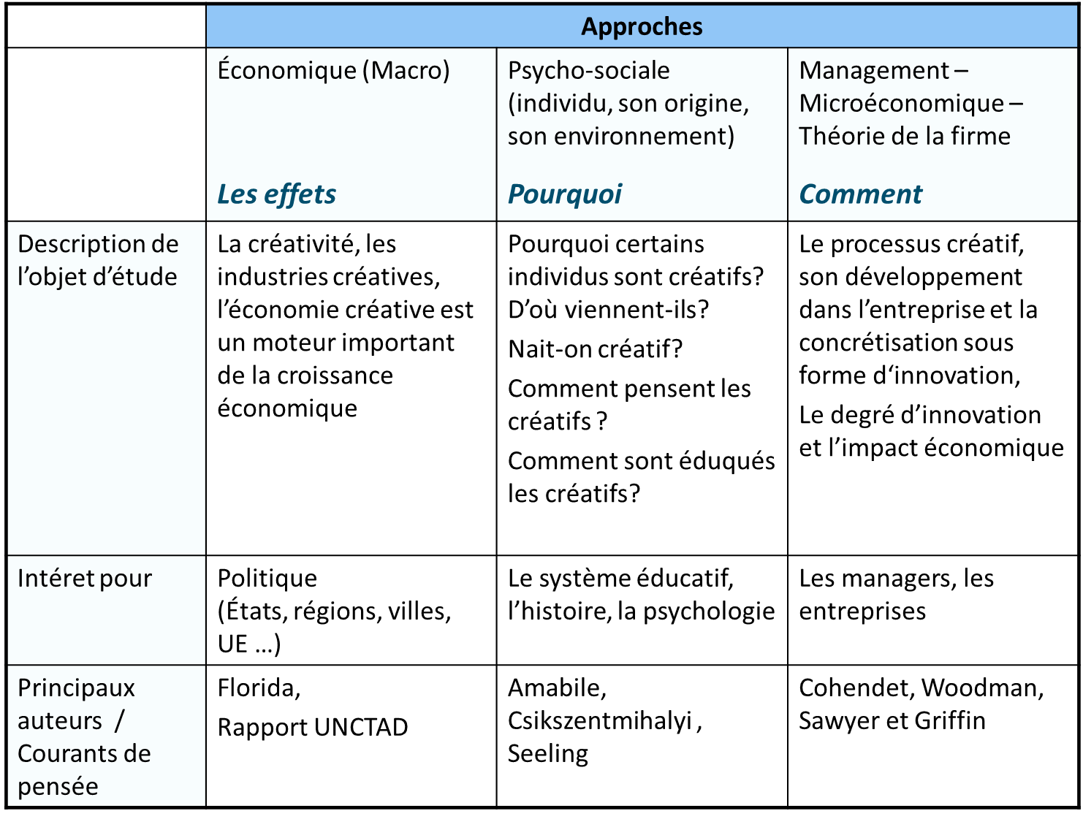

Slide 5
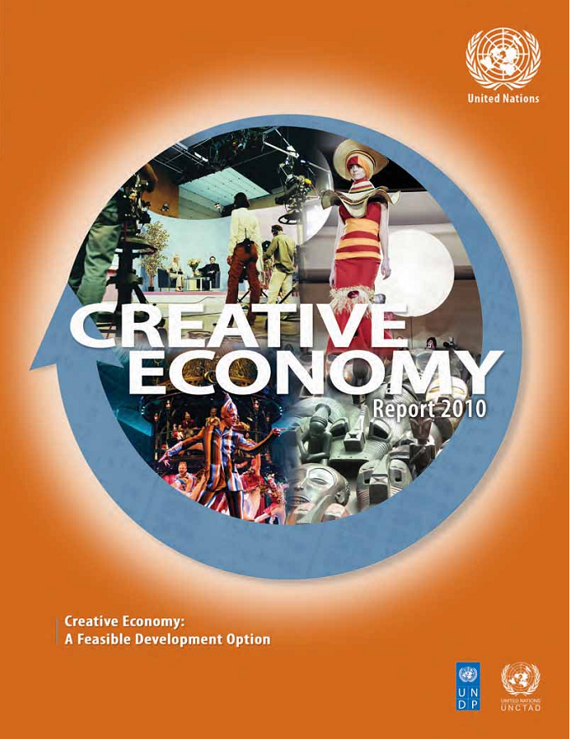
Approche économique
Les rapports des nations unies sur le poids économique de la créativité ont inspiré de nombreux travaux.
La créativité, en particulier en provenance des secteurs culturels, y est décrit comme un moteur du développement économique.

Slide 6
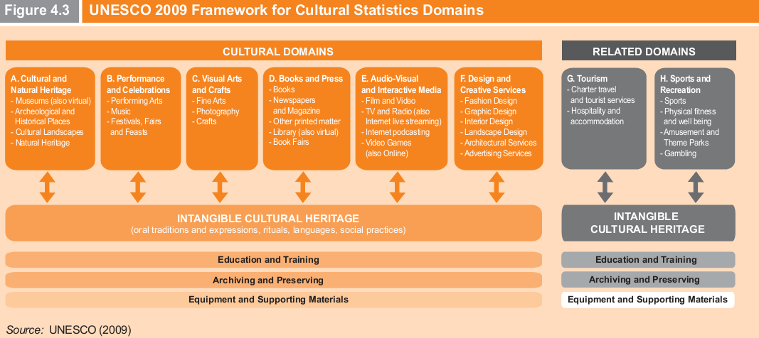
Approche économique

Slide 7
Approche économique
Dans l’ouvrage, The Flight of the Creative Class: The New Global Competition for Talent (2005), Richard Florida émet l’hypothèse qu’une classe créative extrêmement éduquée, plus riche en moyenne que les autres, représenterait un fort intérêt pour les villes, les régions et les pays et par conséquent il deviendrait intéressant d’attirer cette classe.
Une fois cette classe installée dans une zone géographique, les entreprises à forte valeur ajoutée suivront.
Florida propose un top 10 des pays les plus créatifs, son indice est construit à l’aide de 3 variables qui sont i) les connaissances technologiques, ii) le talent et iii) la tolérance

Slide 9
Approche « managériale »
La création d’un produit passe par plusieurs phases et ces phases n’ont pas toutes la même intensité créative.
La première phase appelée fuzzy front end ou phase d’idéation consistant en un début chaotique que constitue la période où la créativité est la plus forte.
Au fur et à mesure de l’avancement, dans les phases de développement et d’amélioration, sans même parler de production, la créativité diminue.
Donc, si l’intensité créative n’est pas la même dans les différentes étapes, la manière de la gérer ne doit pas non plus être la même au cours de ces différentes étapes.

Slide 10
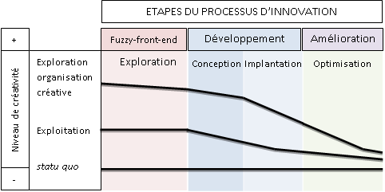
Approche « managériale »
Créativité et innovation, source : adapté de Carrier et Gélinas (2011 :259)

Slide 11
Approche « managériale »
Le travail le plus connu est celui de Teresa Amabile expliquant que la créativité telle qu’elle devrait s’exprimer dans une entreprise dépend de trois choses :
1- l’expertise de la personne et ici l’expertise est quelque chose qui est propre à chaque individu et qui correspond à son histoire, son éducation, le lycée et l’université qu’il a fréquentés, quelles sont les connaissances qu’il a acquises mais aussi l’expertise en termes de travail. Cela dépend donc du vécu de chacun.
2- la personnalité qui serait à priori quelque chose de plutôt inné, certains d’entre nous sont plus ouverts à la naissance ou ont plus d’empathie par rapport à certains problèmes.
3- la motivation personnelle

Slide 12
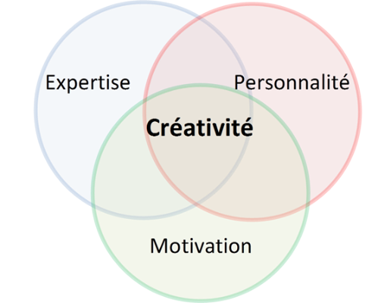
Approche « managériale »
Les sources de la créativité au niveau individuel (Amabile, 1997)

Slide 13
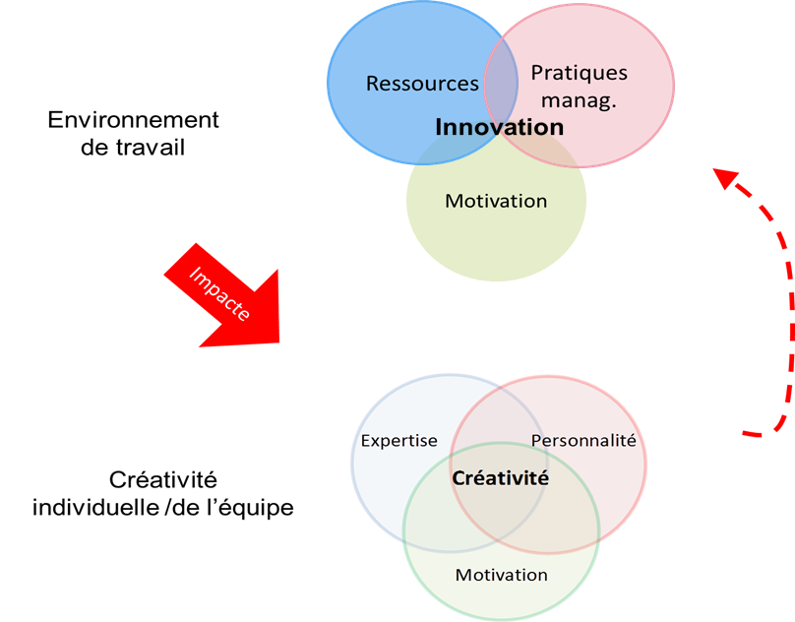
Approche « managériale »

Slide 14
Approche « managériale »
Pour Tina Seeling la créativité est une intersection entre beaucoup d’éléments… d’où la difficulté pour les managers d’en gérer toutes les composantes

Slide 15
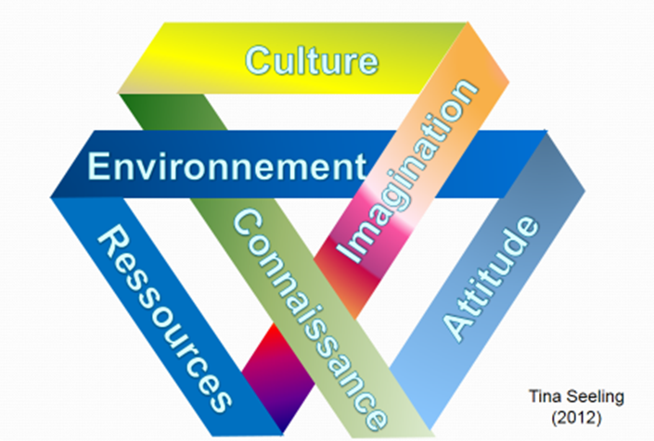
Approche « managériale »

Slide 16
Fin de l’élément n°4
Association pour la Gestion des Connaissances dans la Société et les Organisations
Merci pour votre attention

